Slide 1
Eko datumi u veljači
Činjenice i zanimljivosti…

Slide 2
Izvori: https://pp-lonjsko-polje.hr/o-nama/o-parku/ http://www.obz-zastita-prirode.hr/index.php?option=com_content&view=article&id=347:2-veljae-meunarodni-dan-zatite-movara&catid=73:dogaanja http://os-ljgaja-ng.skole.hr/upload/os-ljgaja-ng/images/newsimg/123/File/crna_mlaka.pdf https://www.enciklopedija.hr/natuknica.aspx?id=12766 https://www.adarta.hr/novosti/medunarodni-dan-zivota-07-veljace-2021/ https://slowage365.hr/danas-je-medunarodni-dan-zivota/ https://www.profil-klett.hr/darwinov-dan https://www.stampar.hr/hr/hrvatski-dan-nepusenja-26-veljace-2020-godine https://www.crvenikriz-novska.hr/index.php/item/205-hrvatski-dan-nepusenja-2019 https://www.google.hr/search?sxsrf=ALeKk02PcHVBZgWqRslmWVeXbjxRe6_iAA%3A1614162486895&ei=Nio2YOedNuqFhbIP84Oa6Ao&q=NACIONALNI+DAN+DAN+ZNANOSTI+O+OKOLI%C5%A0U&oq=NACIONALNI+DAN+DAN+ZNANOSTI+O+OKOLI%C5%A0U&gs_lcp=Cgdnd3Mtd2l6EAw6BwgAEEcQsAM6BwgjELACECc6BQgAEM0CUKDGAVjE7gFgwYcCaAFwAngAgAGwAYgB4hSSAQUxNC4xMpgBAKABAaoBB2d3cy13aXrIAQjAAQE&sclient=gws-wiz&ved=0ahUKEwjnkJDtp4LvAhXqQkEAHfOBBq0Q4dUDCAw https://sites.google.com/site/ocuvanjeokolisaiprirode/zagadenje-okolisa
https://pp-kopacki-rit.hr/

Slide 3
Međunarodni dan zaštite močvara – 2. veljače
Međunarodni dan zaštite močvara i močvarnih staništa obilježava se 2. veljače u svim državama svijeta.
Na taj dan 1971. godine u iranskom gradu Ramsaru donesena je Konvencija o zaštiti vlažnih staništa, koju je do danas potpisalo više od 159 zemalja, među kojima i Hrvatska. Ramsarska Konvencija je sporazum koji čini okvir za međunarodnu suradnju u zaštiti i razumnom iskorištavanju močvara.
Među 116 zemalja koje su potpisale Ramsarsku konvenciju nalazi se i Hrvatska, a na Ramsarskom popisu su i naša močvarna područja poput Crne Mlake, Donji tok Neretve, Kopački rit, Lonjsko i Mokro polje. Cilj Ramsarske konvencije je upisati što je moguće veći broj močvara koje zadovoljavaju postavljena mjerila konvencije.

Slide 4
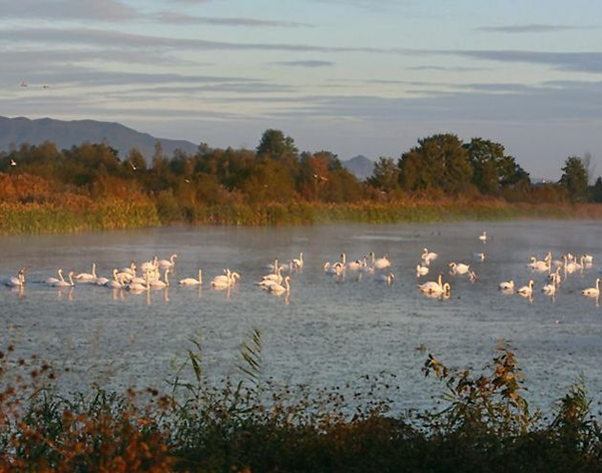
Crna mlaka
Crna mlaka poznata je močvara koja je smještena između Zagreba i Karlovca. Ondje je reljef udubljen, pa to uzrokuje nakupljanje vode.
Crna mlaka dobila je status posebnog ornitološkog rezervata (ornitologija –znanost o pticama) i Ramsarskoga područja.
Ptičji svijet Crne Mlake vrlo je raznolik. Do sada je na širem području zabilježeno 235 vrsta ptica.

Slide 5
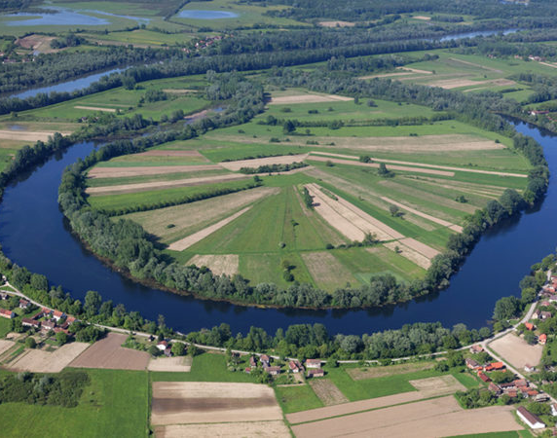
Park prirode Lonjsko polje
Park prirode Lonjsko polje geografski je smješten u području srednjeg toka rijeke Save, oko 75 km jugoistočno od Zagreba.
Park prirode Lonjsko polje jedno je od najvećih i najbolje očuvanih prirodnih poplavnih područja u Europi. Svake se godine u Lonjsko, Poganovo i Mokro polje izlijevaju vode rijeke Save i njezinih pritoka. Zahvaljujući takvom periodičkom poplavljivanju Park prirode je jedinstvena riznica biološke raznolikosti ne samo u Hrvatskoj, nego na cijelom Starom kontinentu.

Slide 6
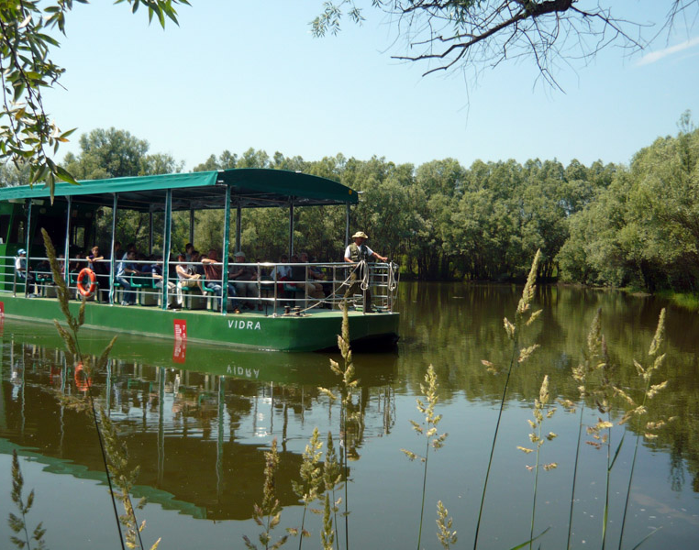
Kopački rit
Kopački je rit park prirode, smješten u kutu što ga čini rijeka Dunav sa svojim pritokom Dravom. Ovisno o vodostaju, vode tih dviju rijeka neprestano oblikuju i mijenjaju izgled Rita, stvarajući prekrasan mozaik jezera, kanala, bara i greda, poplavnih šuma, trščaka i vlažnih livada.
To je jedno od najbolje očuvanih poplavnih područja u Europi, a Posebni zoološki rezervat najvrjedniji je dio Parka.
Područje Kopačkoga rita karakterizira iznimna ljepota krajobraza i velika biološka raznolikost. Cijeli je Rit nadaleko poznat kao stanište brojnim pticama močvaricama, populaciji običnoga jelena te osobito orla štekavca, koji je simbol Parka.

Slide 7
Međunarodni dan života -7. veljače
Na današnji dan 07. veljače se u svijetu obilježava Međunarodni dan života
Pravo na život zagarantirano je Općom deklaracijom o pravima čovjeka. Prvi je to sveobuhvatni instrument zaštite ljudskih prava, proglašen od strane opće međunarodne organizacije, Ujedinjenih naroda. Proglasila ju je Opća skupština UN još 1948. godine.
U Hrvatskoj se obilježava od 1996. godine, kada je Hrvatska biskupijska konferencija za obilježavanje Dana života odredila prvu nedjelju u veljači. Ove godine obilježava se 25. put za redom, a time se želi osvijestiti i potaknuti na zaštitu, poštovanje i njegu svakog života.
Svakog čovjeka vrednujemo kao osobu i volimo takvoga kakav jest – bez obzira na njegovo fizičko ili mentalno zdravstveno stanje i bez obzira na njegove osobine. Kada je ljubav roditelja glavna pokretačka snaga koja podržava i usmjeruje čitav odgojni napor, tada obogaćuje djecu blagošću i dobrotom, a te se vrednote onda prelijevaju na njihovu okolinu.

Slide 8
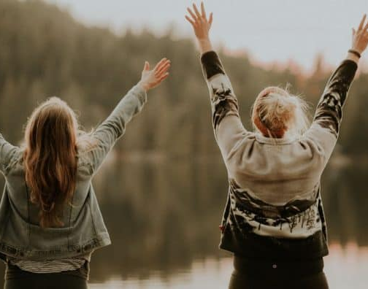
Međunarodni dan života
Himna životu: Život je dar Božji. Život je prilika, iskoristi je. Život je ljepota, divi se. Život je blaženstvo, okusi ga. Život je san, ostvari ga. Život je izazov, prihvati ga. Život je dužnost, obavi je. Život je igra, igraj je. Život je dragocjen, njeguj ga. Život je bogatstvo, čuvaj ga. Život je ljubav, uživaj je. Život je tajna, otkrij je. Život je obećanje, ispuni ga. Život je tuga, nadvladaj je. Život je pjesma, pjevaj je. Život je borba, prihvati je. Život je tragedija, suprotstavi se. Život je pustolovina, usudi se. Život je sreća, zasluži je. Život je život, brani ga!

Slide 9
Darwinov dan – 12. veljače
U Engleskoj je 12. veljače 1809. rođen slavni znanstvenik i prirodoslovac Charles Darwin.
Njemu u čast svake se godine na njegov rođendan slavi Darwinov dan.
Time se odaje i priznanje znanosti, čijim se promicanjem u društvu želi što više zainteresirati djecu i mlade.
Cilj obilježavanja je i što većem broju ljudi približiti razumijevanje biološke evolucije te podsjetiti koliko je znanstveno obrazovanje bitno za shvaćanje prirode i organizama koji su njezina sastavnica.

Slide 10
Darwinov dan
Darwinovo istraživanje
Darwinova teorija evolucije jedna je od najpoznatijih teorija ikada, a Darwin ju je postavio promatrajući i proučavajući životinje otočja Galapagos.
Na znanstveno putovanje koje mu je donijelo slavu uputio se nakon završenog studija na Cambridgeu 1831. godine, kada se s grupom prirodoslovaca ukrcao na brod HMS Beagle. Darwin je na tom putovanju imao priliku promatrati geološke formacije koje su pronađene na različitim kontinentima i otocima Galapagosa, kao i velik broj fosila i organizama.
Proučavajući prirodu spoznao je da su biljne i životinjske vrste evoluirale tijekom vremena iz zajedničkih roditeljskih stanica kroz nekoliko milijardi godina. Darwin je oplovio svijet promatrajući i crtajući različite vrste kako bi dokazao svoju teoriju.
Zaključci njegovih istraživanja objavljeni su 1859. godine u djelu
„O porijeklu vrsta“.

Slide 11
Darwinov dan
Cilj ove proslave, uz odavanje počasti životu znanstvenika je i ohrabrivanje djece da se bave znanošću.
Darwin je bio jedan od najvećih svjetskih znanstvenika i uvelike je promijenio način na koji mi ljudi razumijemo postanak svoje vrste. Njegova teorija evolucije je jedna od najvažnijih teorija ikada postavljenih.
Prvi put su se znanstvenici okupili da prihvate i rasprave Darwinov doprinos znanosti 1909.
Danas se širom svijeta Darwinov dan obilježava različitim proslavama. To uključuje posebne večernje zabave s posebnim receptima za evolucijsku juhu, uprizorenje Darwinovog putovanja jedrenjakom Beagle te Darwinove festivale.

Slide 12
Hrvatski dan nepušenja – Dan bez dima – 17. veljače (na prvi dan korizme)
Svake godine se u svijetu obilježava Svjetski dan nepušenja (31. svibnja), a uz njega također postoje i nacionalni dani bez duhana.
U Hrvatskoj od 2003. godine obilježavamo Nacionalni dan nepušenja na prvi dan Korizme, s obzirom da je naša populacija većinski katoličke vjeroispovijesti te da je to razdoblje kada mnogi promišljaju o promjenama navika i odricanja od nečega u čemu uživaju.
Na Nacionalni dan bez duhanskog dima, prema modelu koji se koristi diljem svijeta, potičemo pušače na prestanak pušenja na 24 sata kako bi uvidjeli da to nije neizvedivo te kako bi nastavili apstinirati.
Time im se također pruža prilika da promisle o svojoj ovisnosti o cigaretama i brojnim štetnim utjecajima na njihovo zdravlje, ali i na zdravlje njima bliskih osoba te utjecaju na okoliš.

Slide 13
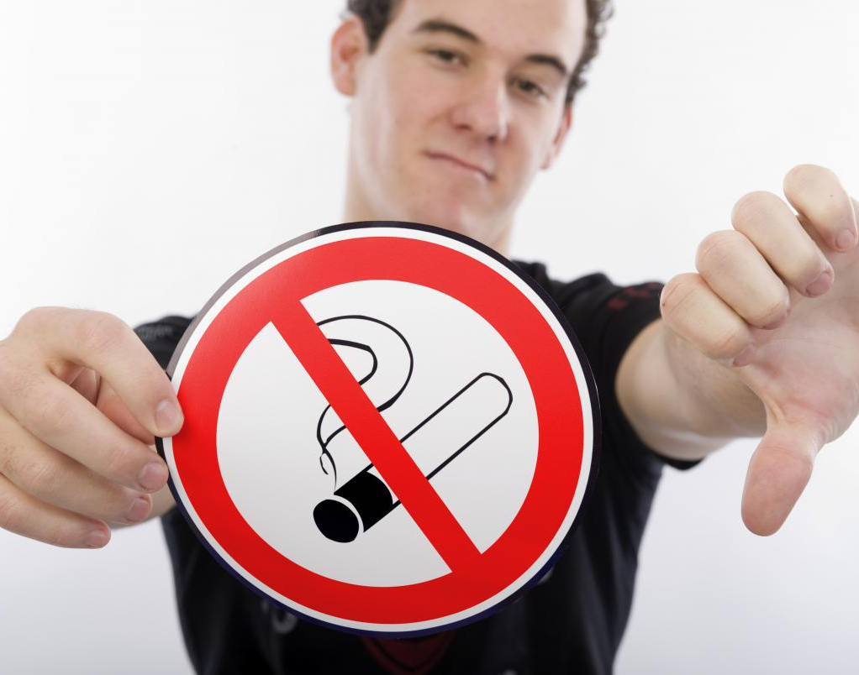
Dan bez dima…
Za dugoročnu uspješnost potrebno se educirati o tome što nas čeka ukoliko odlučimo prestati pušiti. Stoga, evo nekoliko kratkih informacija:
Hrvatska je u samom svjetskom vrhu prema konzumaciji cigareta jer svaki treći Hrvat puši, a svaki drugi od njih popuši od 15 do 24 cigarete dnevno.
Istraživanja dokazuju kako je pušaču za cigaretu potrebno 8 minuta. Ako pušimo kutiju cigareta dnevno, u danu dobivamo 2 sata i 40 minuta dodatnog vremena, što u godini iznosi čak 40 dana.
Pušači se često početno motiviraju mogućom ušteđevinom u slučaju nepušenja. No, rijetko uistinu izračunamo koliko bismo novca uštedjeli. Korisno je osvijestiti kako osoba koja puši jednu kutiju cigareta dnevno, čija je cijena između 26,00 i 30,00 kn, godišnje popuši od 9.490,00 do 10.950,00 kn. Razmislite kakav biste si odmor mogli priuštiti tim novcem tijekom onih 40 dana koje nećete provesti pušeći cigarete…

Slide 14
Dan bez dima…
Hrvatski dan nepušenja održava se na prvi dan korizme - Pepelnicu, budući je to razdoblje kad većina ljudi razmišlja o odricanju od nečega u čemu uživaju tijekom godine. To je prilika da pušači razmisle o svojoj ovisnosti o cigaretama, te da im nepušači pomognu da se odreknu cigareta čitavo vrijeme korizme te da nakon toga zauvijek ostanu nepušači.
Glavni je cilj Hrvatskog dana nepušenja usvajanje pozitivnog stajališta građana da je moguće prestati pušiti, kao i stvaranje pozitivnog i potpornog socijalnog okruženja za sve pušače koji žele prestati pušiti. Na taj način dajemo doprinos naporima Svjetske zdravstvene organizacije koja kontinuirano upozorava na utjecaj duhana na zdravlje ljudi, ističući bolesti koje uzrokuje, od raka do kroničnih bolesti dišnog sustava.

Slide 15
NACIONALNI DAN ZNANOSTI O OKOLIŠU – 28. VELJAČE
Nacionalni dan znanosti o okolišu obilježava se svake godine 28. veljače.
Obilježavanjem ovog dana želi se potaknuti ljude da preuzmu odgovornost za očuvanje planeta.
Važnu ulogu imaju lokalne zajednice koje trebaju ozbiljno shvatiti pitanje zaštite okoliša i ostvarenja sigurnije i ljepše budućnosti za sve nas.

Slide 16
Nacionalni dan znanosti o okolišu
Obilježavanjem ovog dana želi se potaknuti ljude da preuzmu odgovornost za očuvanje planeta, a posebice zaštićenih područja. Stoga donosimo devet “zapovijedi” ekoturizma:
1. Poštuj krhkost zemlje. Shvati da, ne pomogneš li njihovom očuvanju, jedinstvena i lijepa odredišta možda neće više postojati za buduće naraštaje.
2. Za sobom ostavi samo otiske stopala. Sa sobom odnesi samo fotografije. Ne piši grafite! Ne ostavljaj smeće! Ne odnosi “suvenire” s historijskih mjesta, nacionalnih i prirodnih parkova.
3. Da bi osmislio svoje putovanje, obavijesti se o zemljopisu, običajima, kulturi područja koje posjećuješ. Slušaj domaće ljude, podržavaj zaštitare.
4. Poštuj privatnost i dostojanstvo drugih. Prije nego fotografiraš ljude, pitaj ih za dopuštenje.
5. Ne kupuj proizvode izrađene od ugroženih biljaka ili životinja (npr. od kornjačevine, životinjske kože, perja i sl.)
6. Uvijek slijedi zacrtane putove. Ne uznemiravaj životinje, ne beri biljke, ne uništavaj njihova prirodna staništa.
7. Obavijesti se o programima koji žele očuvati prirodu i okoliš.
8. Gdje god je moguće hodaj pješice ili koristi javni prijevoz.
9. Podržavaj one hotele, avionske kompanije, odmarališta, brodske kompanije, turističke agencije koji unapređuju štednju energije i zaštitu okoliša, čuvaju kvalitetu vode i zrak
Izvod: NP Krka

